Slide 1
원격 PC 연결 공지사항
2가지의 방법으로 원격이 정상적으로 실행되면
ID: piai / PW: piai#242 -> 임의로 비밀번호 설정 금지
비밀번호 임의설정으로 인하여 생기는 문제는 책임지지 않으니,
변경을 금지합니다.
대학 내 규정으로 서버가 차단이 될 경우 즉시 알려주시면 조치하도록 하겠습니다.
※ 주의사항: 크롬 원격은 사용금지, 대학 내 외부 서버 차단으로 인해 차단될 가능성 큼

Slide 2
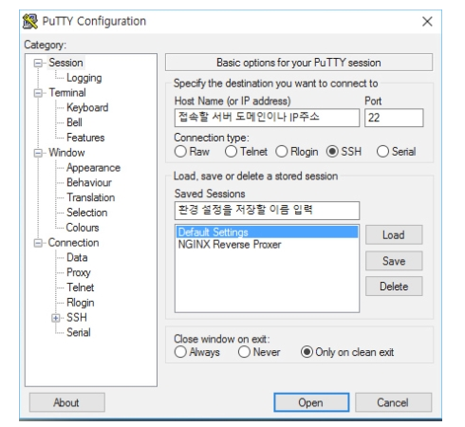
원격 PC연결을 위한 매뉴얼-1
PuTTY 원격 프로그램 사용 (text 기반)
- 다운로드는 아래 링크 참고 및 개별 검색
- 관련 링크: https://blog.naver.com/jeonsr/221792705148
실행창이 뜨면 host name: 본인 ip주소 입력
Port 번호: 2411 입력

Slide 3
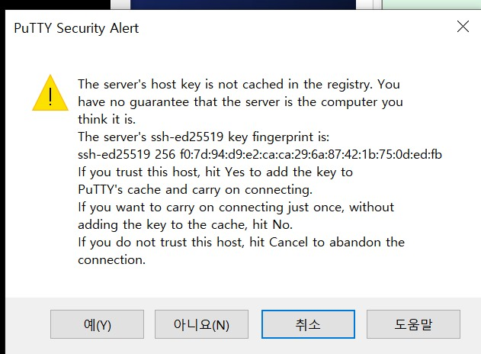
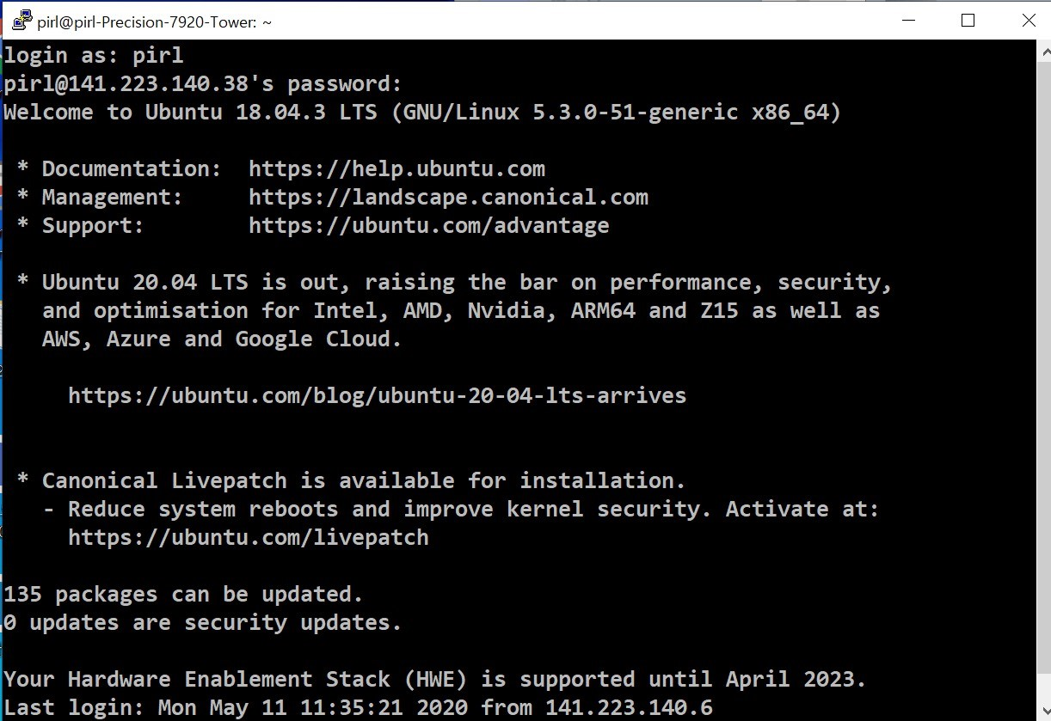
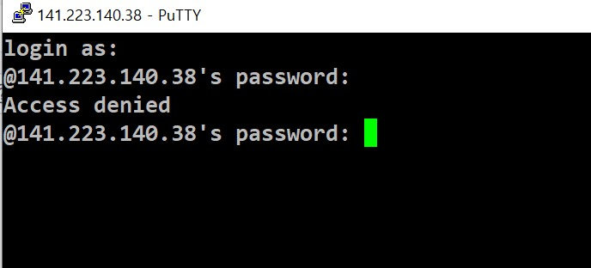
설치 후 security alert 창 뜨면 ‘예’클릭
Login as: pirl
Password: 242pirl242
입력 후 위의 화면 나오면 연결 성공

Slide 4
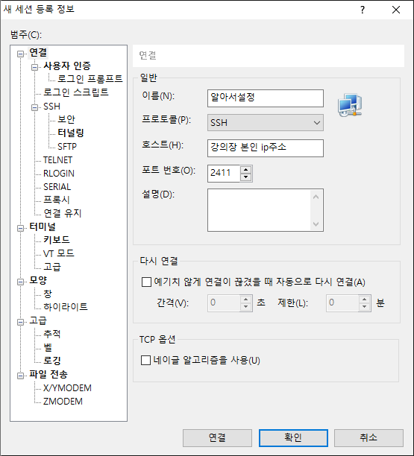
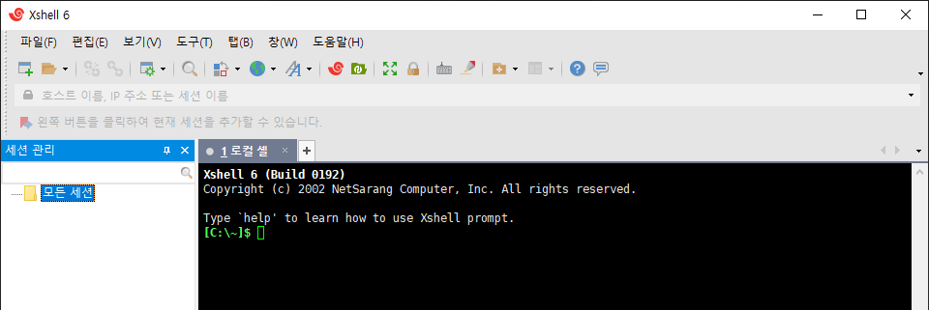
원격 PC연결을 위한 매뉴얼-2
Xshell 6 원격 프로그램 사용
다운로드는 아래 링크 의 30일 무료 평가판 다운
관련 링크: https://www.netsarang.com/ko/xshell-download/
새로 만들기 (alt + N) 생성 (※ + 아이콘 클릭)

Slide 5
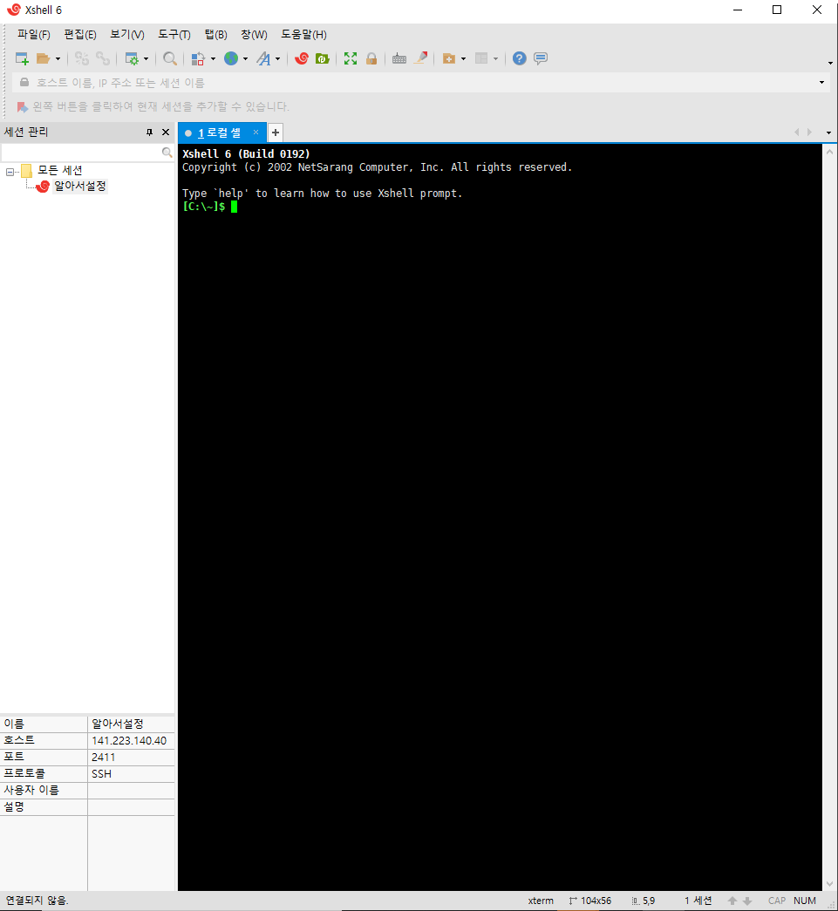
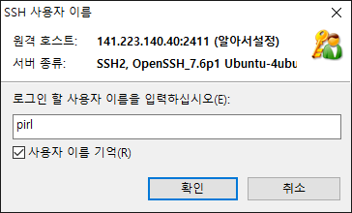
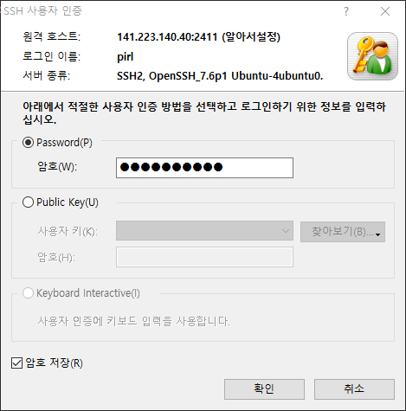
아이디
비밀번호 입력
생성
해당 세션 더블클릭
piai

Slide 6
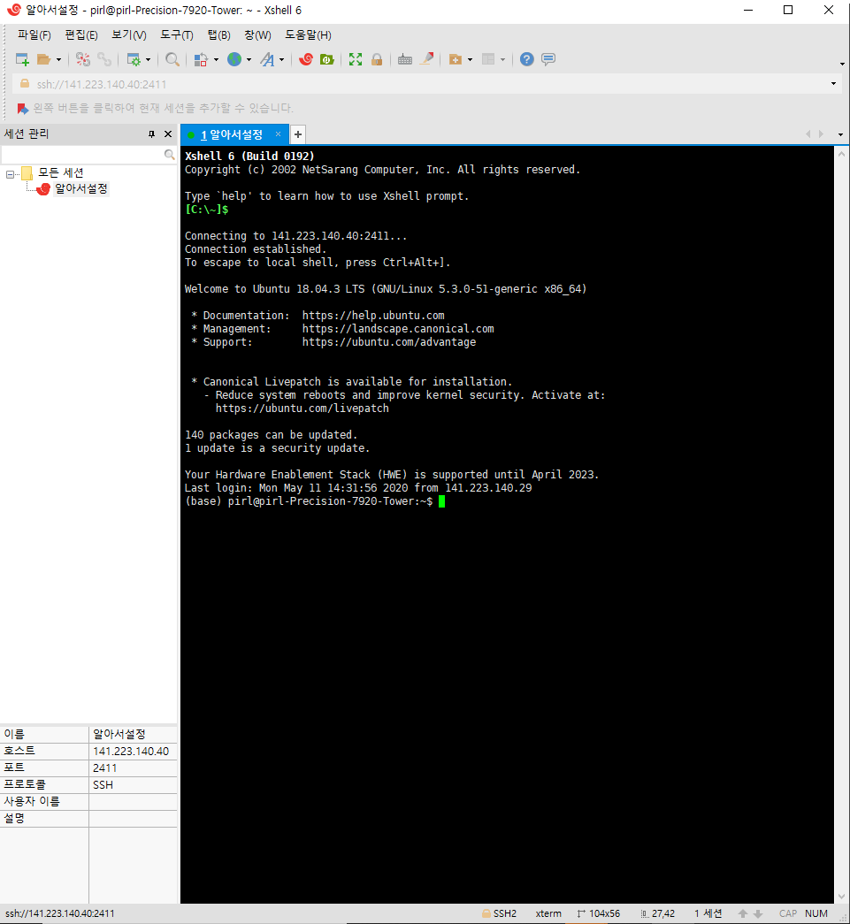
좌측처럼 나오면 연결 성공

